Slide 1
Phénomène observable la nuit

Slide 2
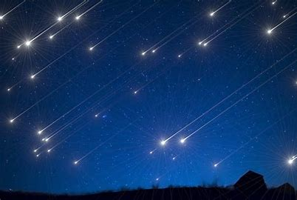
Étoile filantes

Slide 3
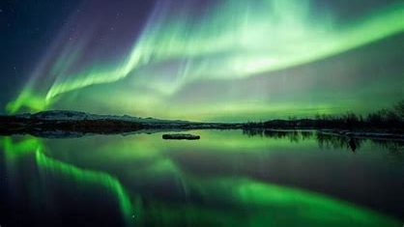
Aurore boréal

Slide 4
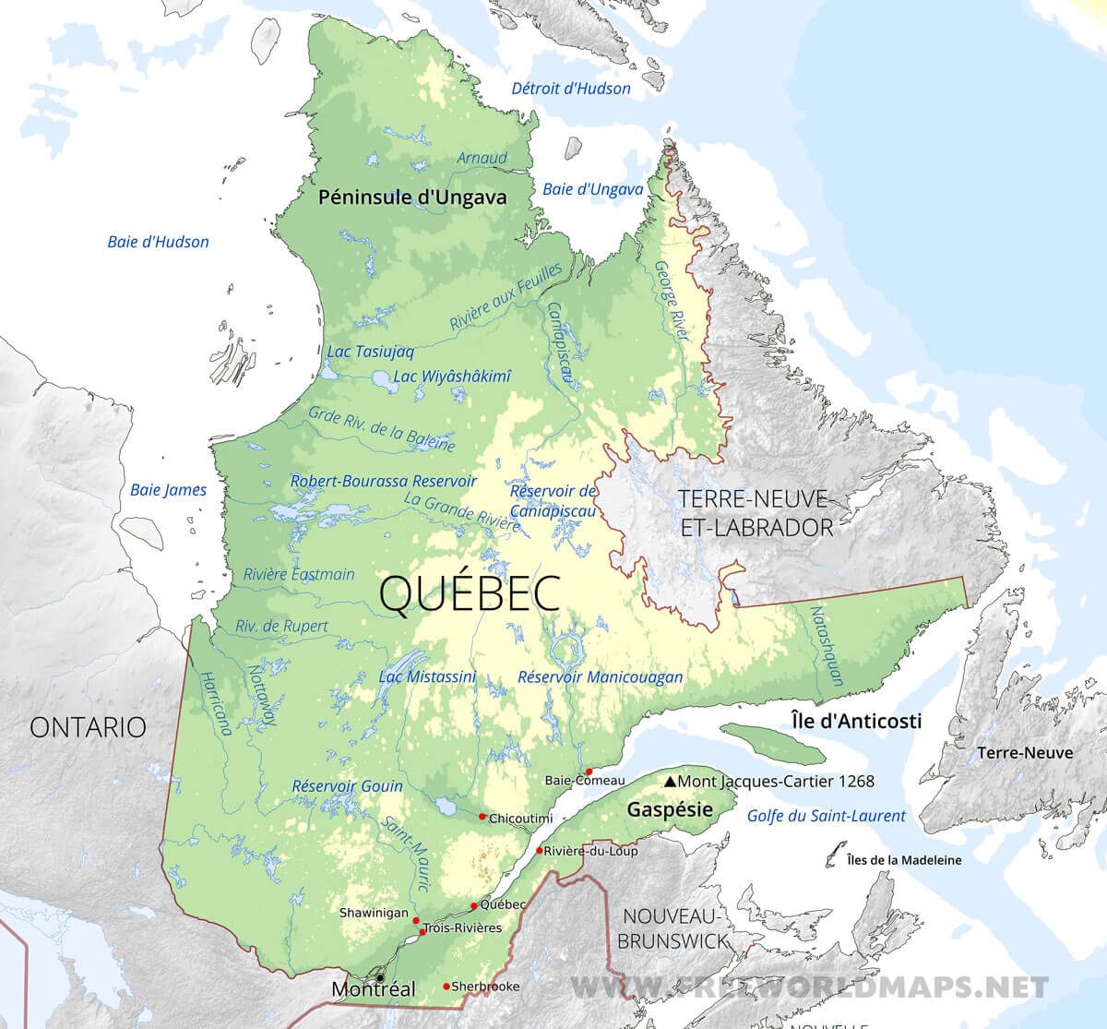
Province : MTL , QC,USA

Slide 5
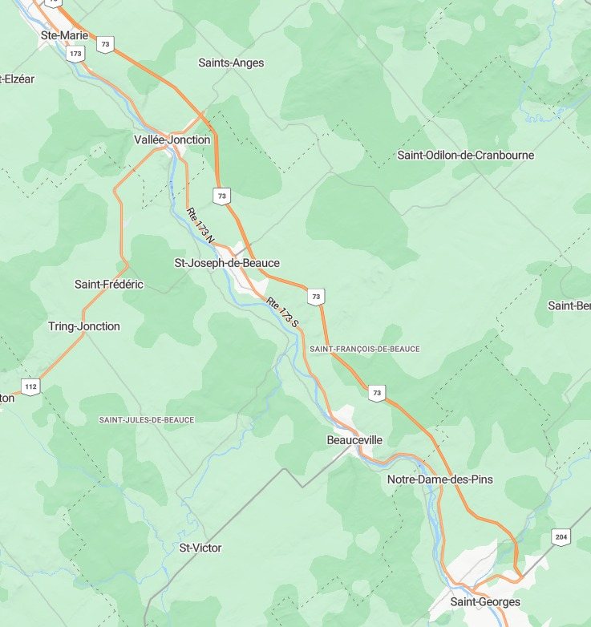
MRC : St-Georges et St-Marie

Slide 6
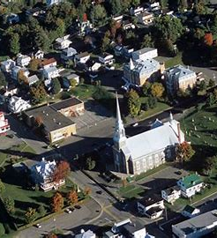

Localité St joseph Robert Cliche

